Slide 1
Курс «Программирование на Java» - Исключения

Slide 2

Рассматриваемые темы
Курс «Программирование на Java» - Исключения
Что такое исключение
Иерархия исключений
Класс Error
Класс Exception
Throw, throws
Конструкция try-catch-finally

Slide 3
Что такое исключение?
Курс «Программирование на Java» - Исключения
Исключением или исключительной ситуацией называется ошибка, возникшая в программе во время ее работы.
Исключение (Exception) - объект, описывающий исключительную ситуацию.
Исключения генерируются:
исполнительной системой Java
вручную

Slide 4
Пример исключительной ситуации
Курс «Программирование на Java» - Исключения
public static void main(String[] args) {
int a = 5;
int b = 0;
System.out.println(a / b);
}
—————————————————————————————————————————————————
Exception in thread "main" java.lang.ArithmeticException: / by zero

Slide 5
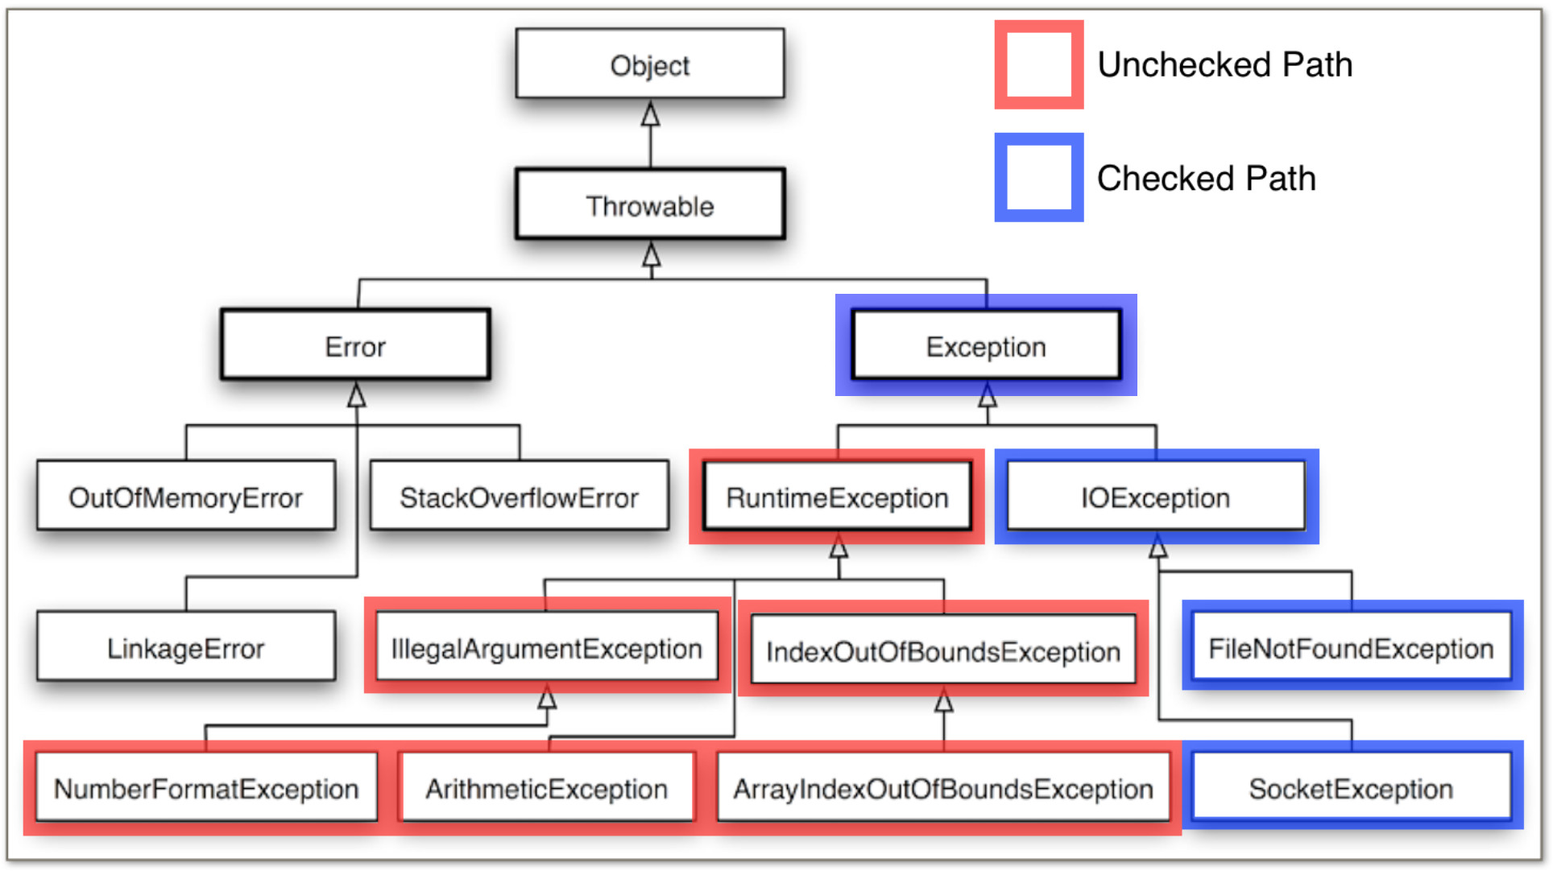
Иерархия исключений
Курс «Программирование на Java» - Исключения

Slide 6
Класс Error
Курс «Программирование на Java» - Исключения
Error - критическая ошибка, которая может возникнуть в системе. Если она возникает, то приложение закрывается, так как при данной ситуации работа приложения не может быть продолжена
Примеры:
OutOfMemoryError - переполнение области памяти heap JVM
StackOverflowError - переполнение области памяти stack JVM
LinkageError -

Slide 7
Класс Exception
Курс «Программирование на Java» - Исключения
Runtime Exception - исключение времени выполнения
Примеры:
NullPointerException (NPE)
ArrayIndexOutOfBoundsException
ClassCastException
Все остальные:
Примеры:
IOException
ClassNotFoundException
FileNotFoundException

Slide 8
Unchecked и checked exception
Курс «Программирование на Java» - Исключения
Все исключительные ситуации можно разбить на две группы непроверяемые (unchecked exception) и проверяемые (checked exception - которые требуют обработки)
К unchecked exception относятся потомки:
Runtime Exception
Error
К checked exception все остальные.

Slide 9




Throw, throws
Курс «Программирование на Java» - Исключения
Method1()
Method2()
Method3()

Slide 10
Throw (бросить) в теле метода
Курс «Программирование на Java» - Исключения
public void method3() {
/* ... */
if(size == 0) {
throw new MyException();
//MyException myExc = new MyException();
//throw myExc;
}
}

Slide 11
Метод throws (бросает)
Курс «Программирование на Java» - Исключения
public void method1() throws MyException {
/* ... */
method2();
/* ... */
}
public void method2() throws MyException {
/* ... */
method3();
/* ... */
}

Slide 12
Обработка исключений
Курс «Программирование на Java» - Исключения
public static void main(String[] args) {
/* ... */
try {
method1();
System.out.println("I study Exception");
} catch (MyException e) {
// обрабатываем исключение
e.printStackTrace();
} finally {
System.out.println("Always executing. Almost always");
}
System.out.println("I'm good at Exceptions");
}

